Slide 1
PLANIFICACIÓN CLASES VIRTUALES SEMANA N°20 FECHA : 10 al 14 de agosto
Colegio Jean Piaget
Mi escuela, un lugar para aprender y crecer en un ambiente saludable

Slide 2
ASIGNATURA /CURSO | ORIENTACIÓN / 1° y 2°
NOMBRE DEL PROFESOR/A | CONVIVENCIA ESCOLAR
OBJETIVO DE APRENDIZAJE PRIORIZACIÓN NIVEL 1 | OA 5 Manifestar actitudes de solidaridad y respeto, que favorezcan la convivencia, como: › utilizar formas de buen trato, por ejemplo, saludar, despedirse, pedir por favor.
INDICADORES DE EVALUACIÓN PARA OA | Seleccionan normas de convivencia que se comprometen a cumplir.
CONTENIDO /HABILIDADES | Actitudes que favorezcan la convivencia escolar
OBJETIVO DE LA CLASE | Crean un decálogo para reforzar las normas de convivencia y el buen trato.
EVALUACIÓN | Saca una foto a tu cuaderno con las respuestas del ticket de salida y envíalas a correo electrónico de tu profesor jefe.

Slide 5
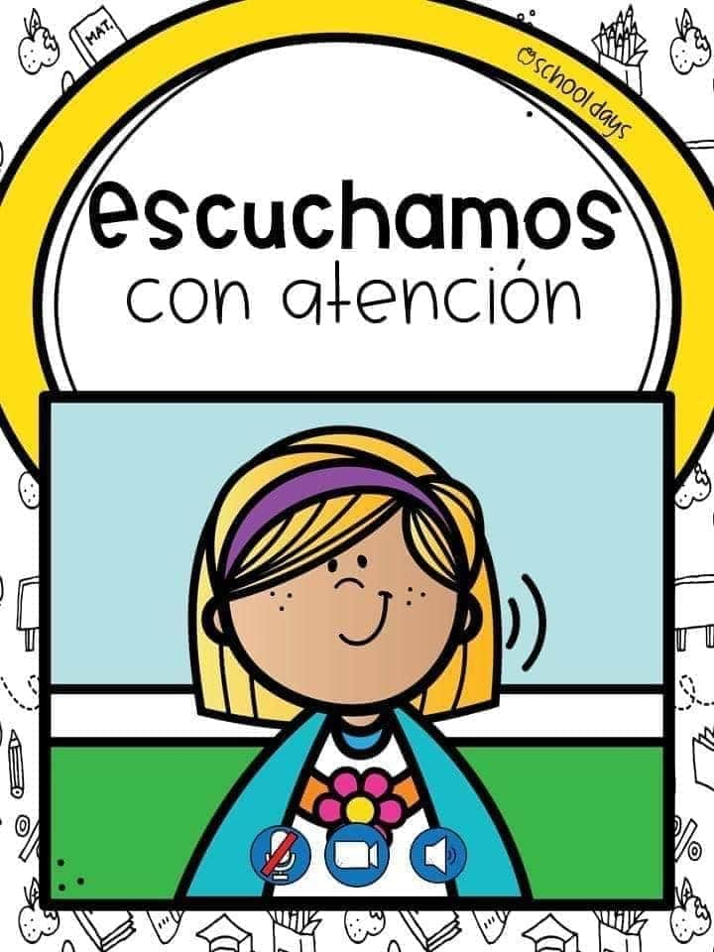
Inicio Activación Conocimientos Previos
¿Cuáles son las normas de convivencia?, ¿Para qué sirven?

Slide 6
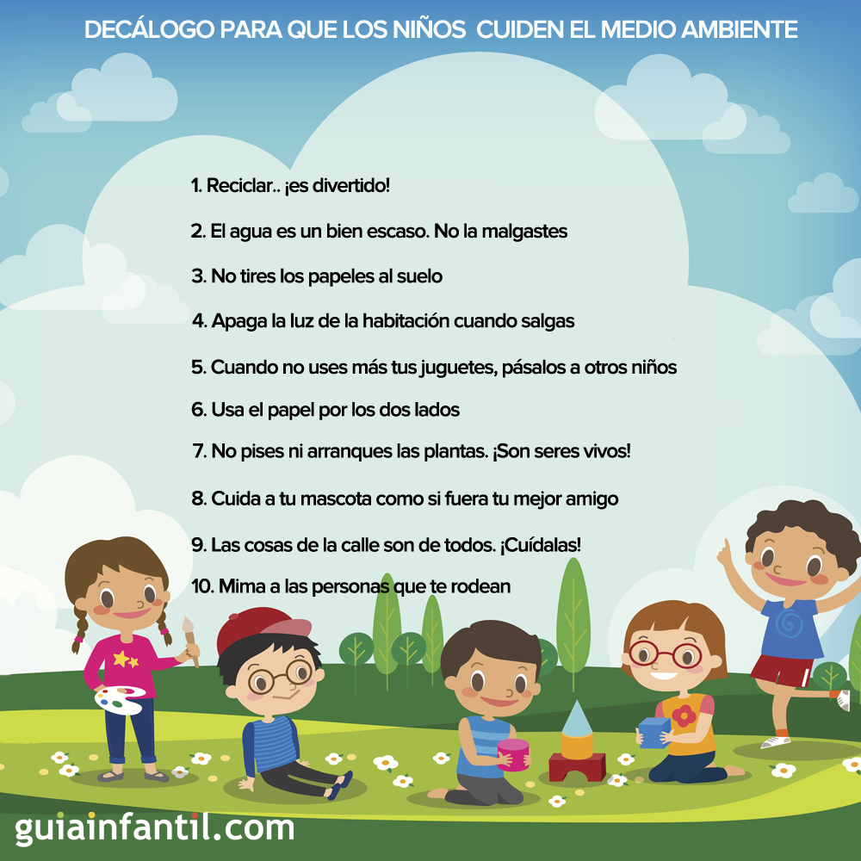
Entonces ¿Qué es un decálogo?
Un Decálogo es un grupo de diez normas que deben cumplir las personas.

Slide 7
Motivación
Video musical sobre el buen trato
https://www.youtube.com/watch?v=IkiA1n2aqUY

Slide 8
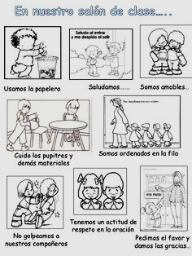
Desarrollo de la clase
1.- Vamos a realizar un decálogo sobre el buen trato.
2.- ¿Cuáles de éstas imágenes corresponden al buen trato?, menciónalas.

Slide 9
TICKET DE SALIDA
ASIGNATURA
SEMANA
CIERRE
Nombre: _______________________________________
1.- ¿Qué es un decálogo?
2.- ¿Para qué sirve?
3.- ¿Es importante tener un buen trato hacia los demás?
Enviar fotografía de este ticket de salida al:
Correo: de profesora jefe
Celular:

